Slide 1
在虚拟现实中利用牛顿第三定律的伪触觉反馈技术
宫镇涛

Slide 2
1.什么是增强现实
增强现实（Augmented Reality，简称 AR），是一种实时地计算摄影机影像的位置及角度并加上相应图像的技术，这种技术的目标是在屏幕上把虚拟世界套在现实世界并进行互动。

Slide 3
2.目前的AR技术有什么问题
在虚拟现实中，虚拟物体可以被物理规律影响，其可以被真实物体碰撞和推动。但是反过来真实物体不会受到虚拟物体的影响，用户也不会在物理上感觉到虚拟物体的存在

Slide 4
3.业界是如何研究这个问题的
添加辅助机械装置来模拟虚拟物品产生的反作用力
利用运动物体的视觉差来混淆用户的感知

Slide 5
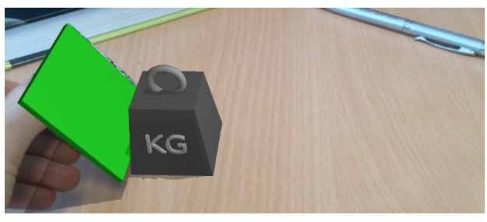
4.这篇论文是如何研究这个问题的
一.制作一份真实物体的虚拟模型，与真实物体有着相同的大小和形状。

Slide 6
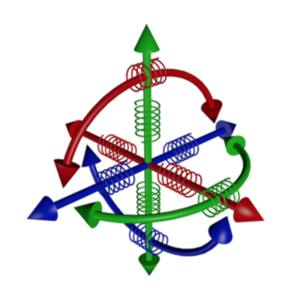
2.为这个物体添加上六个维度的刚性弹簧模型

Slide 7
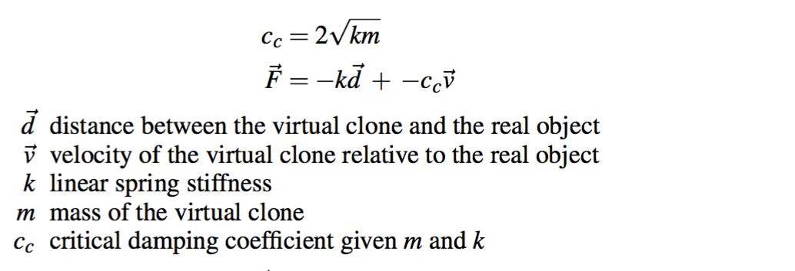
3.当虚拟模型碰到真实物体时作出形变，公式如下：

Slide 8
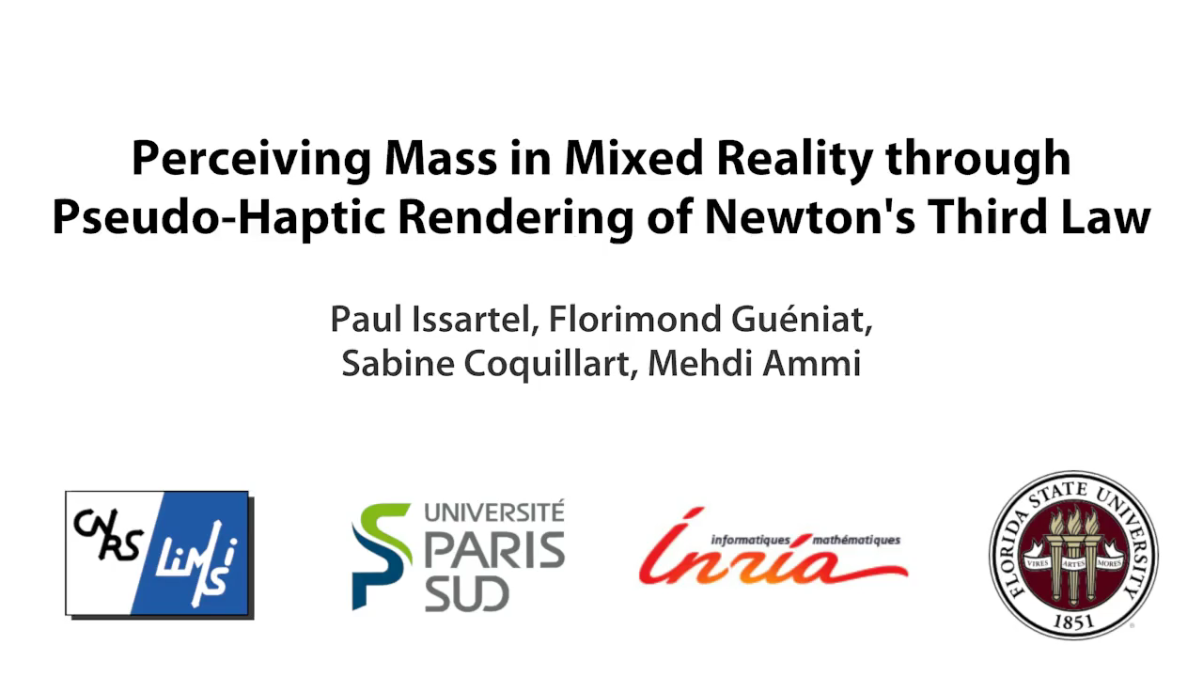
4.展示

Slide 9
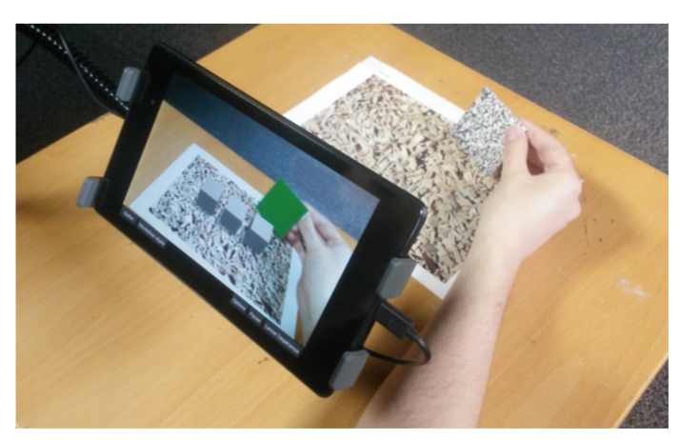
5.实验结果

Slide 10
在未使用伪触觉技术时13位实验者只有17%的几率答对
而使用伪触觉技术时这个比率上升到了78.5%，证明这项技术真的有效！

